Slide 1
코로나 판데믹 시대에 비추어 본 스마트 국가의 역할과 기본권
단국대학교 법과대학
교수 정준현

Slide 2
1. 시사점으로서 코로나 판데믹 사태
1.1. 코로나 판데믹과 역사적 경험
ㅇ 과거
콜롬버스의 아메리카 발견으로 아메리카 원주민의 유럽풍토병 감염과 유럽 원주민의 아메리카 풍토병 감염
ㅇ 최근 : 메르스(Mers) 사태와 교훈
메르스 의심환자 동선을 파악하지 못하여 2차∙3차 감염의 확산 → 부처간 협의를 통해 메르스 의심환자 휴대전화를 통한 위치정보∙로밍 등 이력정보를 통한 동선확인 필요성(2015∙2018년 ”감염병예방법” 개정 ⇔ 사생활권 등 자유권 침해

Slide 3
1.2. ‘코로나 판데믹’과 기본권
보건복지부장관 등은 경찰청을 통해 이동통신사업자로부터 감염병환자 와 감염병의심자 등의 위치정보를 제공받아 감염차단(“감염병예방법” 제76조의2제2항) ⇒ 국가에 의한 개인감시 가능
집합제한∙금지 ⇒ 스마트 워크/재택근무(외부에서 내부망 접근) ⇒ CPS보안의 필요성
※ “자유가 아니면 죽음”의 경험을 가진 서구사회와 대비
1.3. 문제점
1.3.1.상황
위의 “감염병예방법” 제76조의2 제2항은 “위치정보법” 제15조(위치정보의 수집 등의 금지) 및 “통신비밀보호법＂제3조(통신 및 대화비밀의 보호)에 대한 특별규정 ⇒ 질병관리청장 등의 요청에 따라 경찰관서의 장은 전기통신사업자에게 감염병환자 및 감염병의심자의 위치정보 요청

Slide 4
감염확진자 등의 동선확인 : CCTV∙스마트폰∙모바일 기기 등을 매개로 개인의 모든 활동 ⇒ 패킷 데이터로 전환 ⇔ 〔 위치정보사업자 / 핀테크 서비스제공자 등 ↔ 통신사업자의 통신망 〕
스마트폰의 위치정보에 근거한 “안전 안내문자” 발송
※ 모든 데이터는 통신사업자를 경유 ⇒ 패킷 데이터를 통해 개인생활을 제어∙감시할 수 있는 사회
1.3.2. 검토과제
ㅇ COVID 로 인한 ‘비대면 사회’ ⇒ ‘Cyber-physical System 사회’의 심화
중대범죄 수사 등 공익목적의 ‘DPI’ ⇒ 국가공권력으로부터 비례원칙에 따른 사생활권 등 기본권의 보호의 필요성 대두

Slide 5
2. 전제로서 시대변화와 국가역할
2.1. 시대의 변화 : 현실공간 중심사회 ⇒ 사이버 중심사회
사이버에 의해 물리적 시스템이 통제되는 사회(Cyber-physical Society) ⇒ 패킷 데이터의 안전이 국가∙사회∙개인의 안전을 담보하는 사회인 동시에 ‘국가의 개인에 대한 제어∙감시’가 우려되는 사회(Zerp-Privacy ?)
2.2. 국가역할의 변화
변함없는 국가역할 : 인간의 존엄∙가치 및 행복추구권을 위한 기본권 보장의 최대성과 침해의 최소성
민간협치(Governance)국가 내지 보장국가(시장의 자율보장을 통한 국가관여의 최소화)
심화되는 정보격차의 해소를 통한 정보약자인 국민의 프라이버시 보호⇒ 국가의 사이버 통제권의 남용에 대한 견제장치 필요

Slide 6
2.3. 국제환경과 국내 법제 현황
2.3.1. 국제환경
ㅇ UN 산하의 ITU : 일반적으로 승인된 국제통신규범(헌법 § 6①)
2012년 ‘패킷에 대한 심층검열’(DPI)을 위한 기술표준인 Y.2770 채택
ㅇ EU의 GDPR(General Data Protection Regulation)
Privacy by Design or Default
2.3.2. 국내법제 현황
ㅇ “통신비밀보호법”(1994년 제정) : 통신 및 대화의 비밀 보장
1986년부터 시작된 국내∙외 전전자교환기의 상용화를 배경
불법적인 전기통신 내용의 증거사용금지 및 통신제한조치(§§4-9)
☆ 전기통신 : 모든 종류의 음향∙문언∙부호 또는 영상 등의 송∙수신(§2 ⅲ))

Slide 7
ㅇ “개인정보보호법”(2011년 제정) : On/Off 상 개인정보 자기결정권 보호
ㅇ 전통적인 물리적 침해수단과 결과에 중심을 둔 법제
악성프로그램의 전달 및 유포의 죄(“정보통신망법” 제70조의2) vs 전기가스 등 방류죄(형법 제172조의2)
“테러방지법” : 물리력으로부터 국민 및 국가 보호 ⇒ 사이버테러 배제
⇒ 우리나라의 통신플랫폼을 거치는 통신에 대한 회선제한 조치(“DPI”)
국내∙외의 물리적 테러 또는 사이버 테러에 대한 예방 필요성과 무고한 제3자의 사생활권 보호조치 필요성 상호간의 헌법조화적 균형성 요구
※ Tallin Mannual 2.0(2017년)
영토 내의 사이버 플랫폼에 대한 대내적 주권(Rule 2) / 주권침해적 사이버 운용의 금지(Rule 4) / 자국에 영향을 미치는 사이버활동에 대한 관할권(Rule 9)

Slide 8
3. ITU의 ‘Y.2770’과 ‘통비법’
3.1. ITU의 Y.2770(미래 차세대네트워크상 DPI요건)
- ‘Y.2770’은 ‘DPI 표준기술’을 의미함
"통신 콘텐츠에 대한 검열권한을 부여하여 정보와 사상의 자유로운 흐름을 방해할 수도 있다"는 독일 등 서방국가의 반대에도 불구, ITU는 중국 제안의 Y.2770”을 승인하고 비밀로 분류 ⇒ 한국의 ‘정보통신표준화위원회’에 의해 일부 공개 ⇒ 현재는 영어∙중국어 등 6개국어로 공개
※ 후속조치 현황
2015.04. Y.2771(DPI 프레임워크)/2016.04. Y.2772(DPI 지원을 위한 네트워크 매카니즘)/2017.02. Y.2773(DPI 수행모델과 매트릭스)/2019.03. Y.2774(미래 네트워크를 위한 DPI 기능요건)/2019.08. Y.2775(미래 네트워크를 위한 DPI 기능 아키텍쳐)

Slide 9
3.2. Y.2770의 주요내용
패킷 내 페이로드를 동일 세션으로 조립한 데이터내의 특정 문자열 존재여부 분석 / 응용서비스별 트래픽 검사 / 특정 트래픽(네트워크 유해성 등) 선별∙제어(차단)조치 등에 필요한 DPI 장비의 요구사항 정의
3.3. 패킷과 패킷 검열(감청)
3.3.1. 패킷
정보전송의 최소단위(최대 1,500bite)로서 송수신자의 주소를 담고 있는 헤더(header)와 콘텐츠나 데이터를 담고 있는 ‘페이로드“로 구성
※1분의 통화는 대략 2,560개의 패킷이 필요
3.3.2. 패킷 검열(Inspection) 유형 : SPI(Shallow Packet Inspection)∙DPI
SPI : 헤더 정보를 분석하여 블랙리스트 데이터 적발 ⇒ 전송배제

Slide 10
DPI(Y.2770에 의한 패킷 검열) : 송∙수신된 전체 패킷을 대상으로 콘텐츠(음성/영상/스테가노그라피 등) 등 분석(국제적 승인)
3.4. ”통비법”상 회선제한조치와 ‘DPI’
DPI는 실시간 共讀∙共聽이 아닌 점에서 전통적 ‘감청’과는 구별되나 패킷으로 송수신 전기통신 데이터의 내용에 대한 사후적 처리∙분석을 통한 지득∙채록임 ⇔ “통비법”은 “그 내용을 지득∙채록하거나 송수신을 방해하는 것을 감청으로 정의(§2, 7호)
따라서 “통비법” §§ 5 – 9의2에 의한 회선제한조치는 패킷으로 송∙수신되는 전기통신 데이터에 대한 “DPI”에 해당 ☞<참고 1>

Slide 11
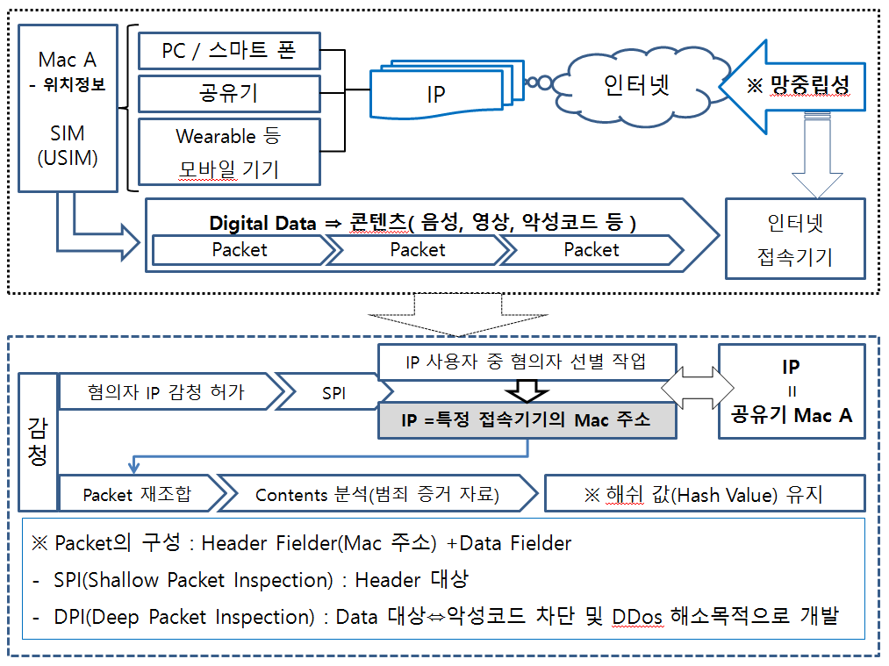
<참고 1> 회선제한조치를 통한 수사기관의 “DPI” 흐름>
수집∙처리되는 혐의자의 무관한 데이터 및 무고한 제3자 데이터의 삭제여부?

Slide 12
4. ‘통비법’상 회선제한조치와 사생활 비밀권
4.1. “통비법”(제5조제2항)상 공용 IP에 대한 통신회선제한과 헌법재판소
4.1.1. 사건 개요
수사기관 : 국가보안법 위반 범죄수사 목적으로 허가 받아 혐의자가 소속한 단체명의로 가입된 통신사의 인터넷 회선에 대한 6회의 회선제한조치(패킷데이터 확보)
청구인 : 송수신자간의 대화 내용 이외의 범죄와 무관한 개인의 사생활과 관련한 데이터를 비롯하여 무고한 제3자의 데이터의 수집∙처리될 위험이 있음에도, 감독∙통제수단 없음 / 패킷 감청의 특징상 그 집행단계에서 개별성∙특정성이 유지될 수 없어 회선감청에 대한 법원의 허가는 포괄영장에 해당하여 헌법상 영장주의에 위반

Slide 13
4.1.2. 헌법재판소 판단
패킷 감청에 의한 인터넷 회선제한조치의 불가피성(‘IP’ 중심의 특정성 등)은 인정되나, 이로 인하여 야기될 수 있는 수사기관의 권한남용(범죄수사와 무관한 정보나 제3자에 관한 정보수집 위험성)에 대한 감독∙통제장치가 미비되었다는 이유로 2020.3.31.을 시한으로 헌법불합치결정(헌재 2018.8.30. 2016헌마263)
☞ ‘패킷 감청’의 방식으로 이루어지는 인터넷회선 감청은 ∙∙∙ 실제 집행 단계에서는 법원이 허가한 범위를 넘어 피의자 내지 피내사자의 통신자료 뿐만 아니라 동일한 인터넷회선을 이용하는 불특정 다수인의 통신자료까지 수사기관에 모두 수집·저장된다. ∙∙∙ 따라서 인터넷회선 감청은 집행 및 그 이후에 제3자의 정보나 범죄수사와 무관한 정보까지 수사기관에 의해 수집·보관되고 있지는 않는지, 수사기관이 원래 허가받은 목적, 범위 내에서 자료를 이용·처리하고 있는지 등을 감독 내지 통제할 법적 장치가 강하게 요구된다.

Slide 14
그런데 현행법은 관련 공무원 등에게 비밀준수의무를 부과하고(법 제11조), 통신제한조치로 취득한 자료의 사용제한(법 제12조)을 규정하고 있는 것 외에 수사기관이 감청 집행으로 취득하는 막대한 양의 자료의 처리 절차에 대해서 아무런 규정을 두고 있지 않다.
4.2. 헌재 결정과 “통비법”의 개정(2019.12.31.의 개정)
통신제한조치의 총연장기간(제한 없었음) ⇒ 1년(국가안보사범의 경우 3년) 이내로 제한(6조8항)
제한 없는 광범위한 위치정보 등 자료요청 ⇒ 보충성의 요건을 갖춘 경우에만 실시간의 위치정보 등 자료허용(13조2항)
기소 중지 등에도 통지하지 아니하도록 한 규정 ⇒ 기소중지 등 처분을 한 날로부터 1년(국가보안사범의 경우 3년)이 경과한 때 30일 이내에 본인 및 제3자에 대한 통신확인자료 제공사실의 통지(13조의3) 등 신설
※ 취득한 자료의 처리 절차에 대해서는 침묵

Slide 15
4.3. 관련 법률과 사인 및 인권감시기관(국회/법원)에 의한 통제 가능성
4.3.1. 정보공개법
본인/제3자 : 해당 정보를 보유∙관리하고 있음의 입증(대법원 2007.6.1. 선고 2006두20587판결) ⇔ 통신확인자료 제공사실의 통지(통 : 13조의3)
수사기관 등 : 보유하지 않는 정보 내지 삭제된 정보라는 이유로 각하 또는 거부
※ 거부의 경우 : 대상이 된 정보의 내용을 구체적으로 확인·검토하여, 어느 부분이 어떠한 법익 또는 기본권과 충돌되어 정보공개법 제9조 제1항 몇 호에서 정하고 있는 비공개사유에 해당하는지를 주장·증명(개괄적인 사유에 의한 공개거부는 불허(대법원 2018. 4. 12. 선고 2014두5477 판결)〕
법원 등 인권감시기관 : 통신사업자에게 통신사실확인자료제공 요청(통 : 13조의2)은 가능하나, 수사기관이 해당 정보를 보유하는지를 확인할 근거법은 부재

Slide 16
4.3.2. 안보수사기관과 비밀분류와 인권감시기관의 접근 제한
비밀분류의 기준 : 현재 법률 아닌 “국가정보원법”에 근거한 대통령령인 “보안업무규정”에 의한 비밀분류 ⇒ 국정조사∙감사권을 가진 국회 정보위원회(국회법 37조 1항 16호) 소속 의원이나 사건을 관할하는 재판관 조차 접근불가
※ 알권리의 제한으로서 헌법상 법률유보사항(“정보공개법” 9조1항2호의 ‘비공개 대상정보’)
⇒ “비밀분류기준과 분류된 비밀에 대한 접근권을 부여하는 내용을 담은 입법필요
4.3.3. 수사경력자료와 “형의 실효 등에 관한 법률”
무혐의 등으로 처리된 수사경력자료의 해당사항의 삭제 : 5년간 전산으로 관리(형실효법 8조의2 및 시행령 8조)

Slide 17
5. 상황의 인식과 대안
ㅇ 상황의 인식
전기통신사업자를 경유하게 되는 패킷 데이터에는 스마트화에 비례하여 개개인의 모든 생활관계(Privacy)를 담게 된다.
패킷 감청(SPI+DPI)은 중대범죄의 예방이나 스마트 사회의 안전한 존속을 위해 불가피하다.
패킷 감청에 의해 범죄와 무관한 정보 및 제3자의 정보가 수집∙처리될 수 있다(국가에 의한 개인검열 위험).
“정보공개법” 등에 의하더라도 혐의자나 제3자는 (안보)수사기관 등을 상대로 정보의 공개 및 삭제 등의 청구권행사를 기대하기 어렵다.
수사기관이 보유한 정보는 법적 근거 없이 통상 비밀로 분류되어 인권감시기관에 의한 접근이 제한되어 있다(국가기관 상호견제기능 상실).

Slide 18
ㅇ 대안
“형실효법”의 ‘수사경력자료의 삭제’의 예에 따라 “통비법”에 회선제한조치로 취득한 범죄혐의와 무관한 사생활정보나 제3자 정보에 대한 삭제규정을 둔다.
삭제방법은 DPI의 진행에 따른 선별과정에서 수사기관이 삭제 대상 데이터에 대한 등급과 등급별 자동 삭제값(EU ‘GDPR’의 ‘Privacy by Design/Default)을 부여하도록 하고, 로그기록을 보존한다.
혐의자나 제3자의 정보공개청구에 대하여는 수사기관이 삭제 로그기록을 공개하도록 하여, 각하 또는 거부하는 경우가 없도록 한다.
“비밀분류법”을 신속히 제정하여 DPI로 얻은 자료에 대한 제한된 접근권을 인권감시기관에 부여하고, 해당 자료에 대한 등급분류의 정당성 및 불필요한 자료의 삭제 여부 등을 제때에 감시할 수 있도록 한다.

